Slide 1
地图模式识别的基本技术

Slide 2
模式识别的概念
模式识别（ Pattern Recognition,简称PR）是指利用计算机自动模拟人类对外部世界某一特定客体、过程及现象的识别功能。
模式识别是信息与自动化领域的一个重要分支，它处理的对象可以是图形、图像，也可以是语音、文字或电（声）信号。
该技术已在空间技术、气象等很多领域得到了广泛应用。

Slide 3
地图模式识别成果
在地图模式识别方面，国内外已有一些研究成果，例如：栅格-矢量转换软件、地图图纸读取系统、扫描彩色地图的分色处理、地图符号的识别、地图注记的识别等。
目前，地图模式识别的手段分两种：人工引导下的识别；先自动识别，后人工图形编辑。
地图模式识别是近几年在地图制图领域中非常活跃的研究方向，从总体上看，仍不成熟，有很多问题有待进一步研究。

Slide 4

点状地图符号的识别

Slide 5

点状符号识别的统计法
1
点状符号识别的结构法、统计—结构法
2
人工神经网络之离散Hopfield网络方法
3
人工神经网络之BP网络方法
4

Slide 6

1.点状地图符号识别的统计法

Slide 7

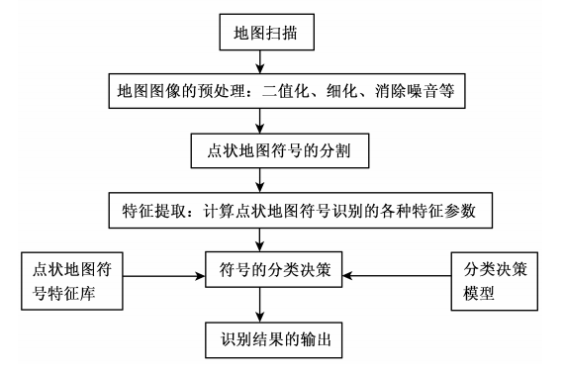
1.点状地图符号识别的统计法
基本原理 通过经验，确定足以将要分类的点状地图符号区分开来的特征向量，并对这些特征向量进行分组，形成一个由粗分类到细分类的多级决策过程。
基本过程

Slide 8
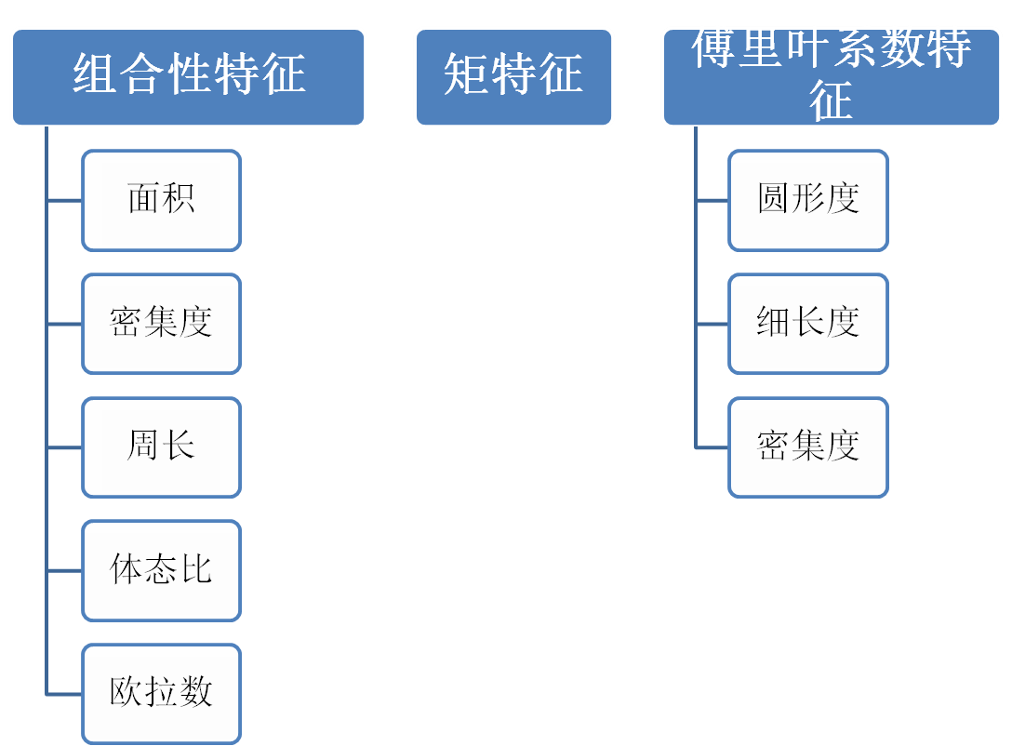
1.点状地图符号识别的统计法
点状地图符号识别统计法的一般分类

Slide 9
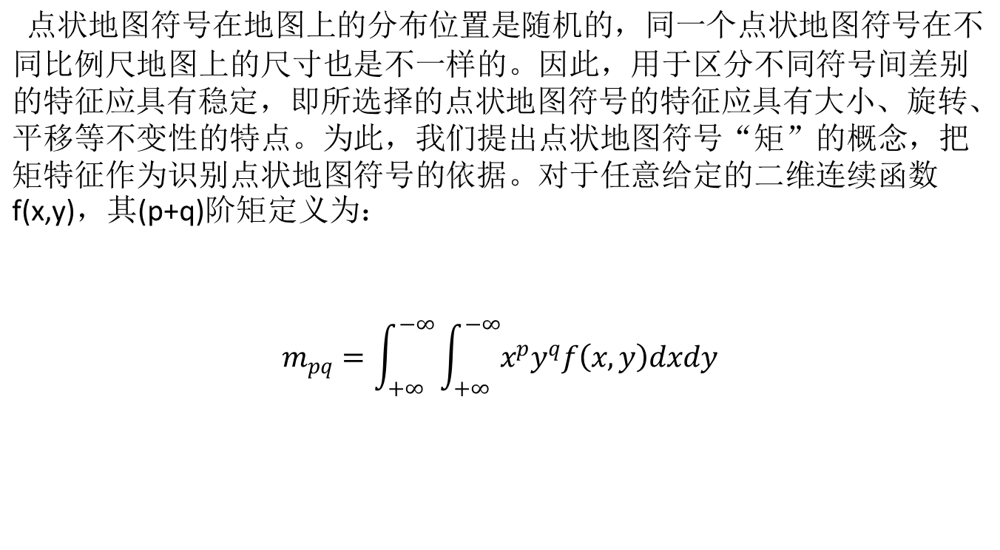
1.点状地图符号识别的统计法
基于矩特征的识别方法
概念定义

Slide 10
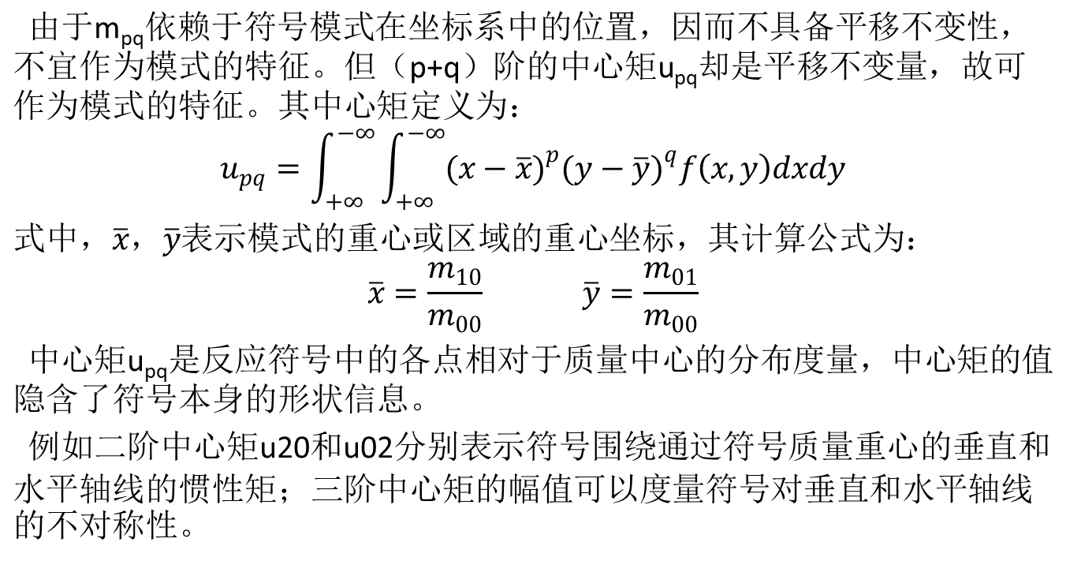
1.点状地图符号识别的统计法
基于矩特征的识别方法

Slide 11
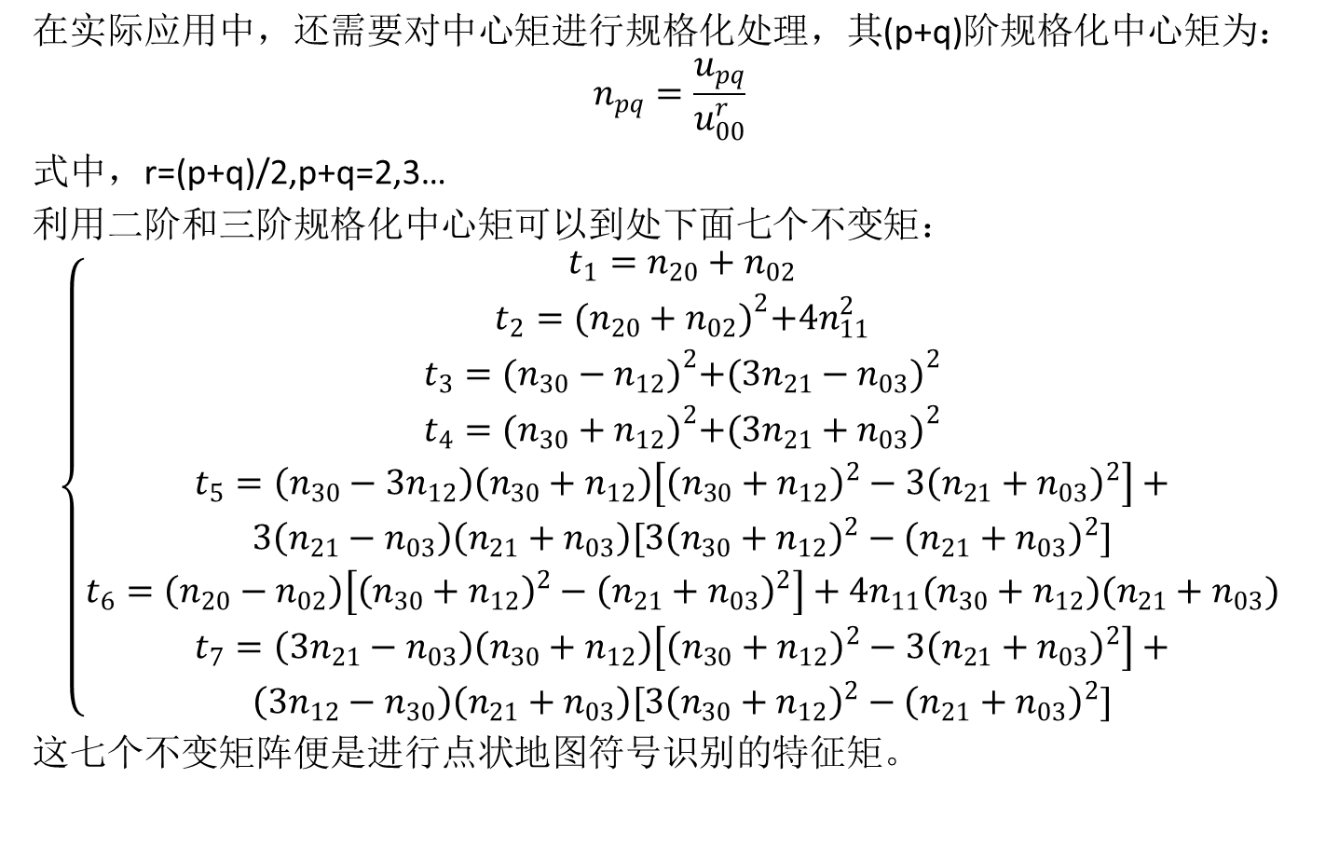
1.点状地图符号识别的统计法
基于矩特征的识别方法

Slide 12
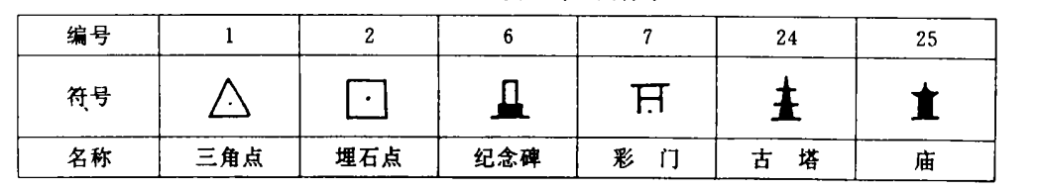
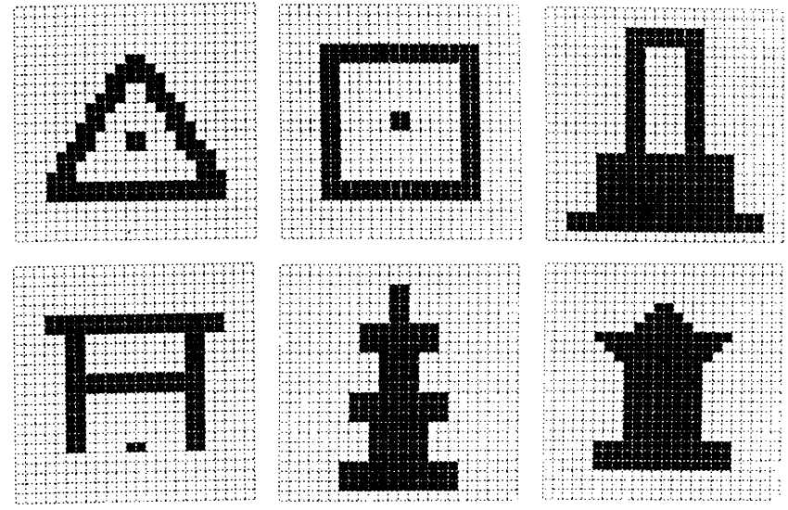
1.点状地图符号识别的统计法
基于矩特征的识别方法
实例应用
1. 进行试验的六种点状符号
2. 六种点状符号的放大图

Slide 13
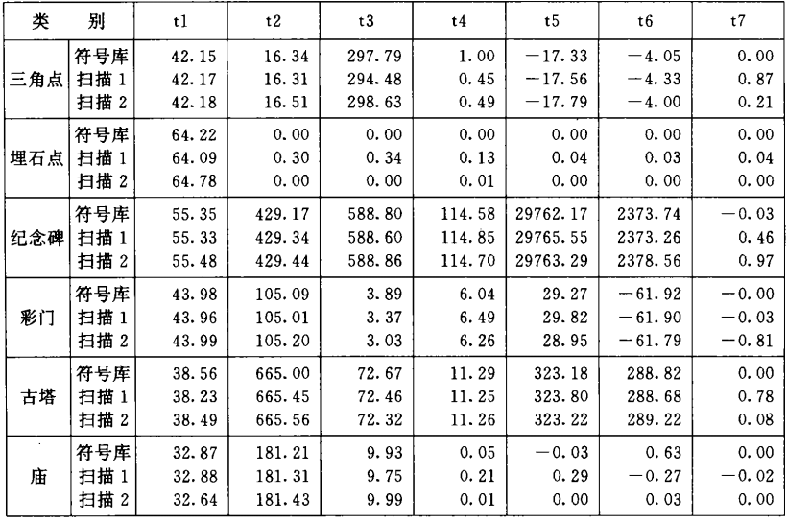
1.点状地图符号识别的统计法
基于矩特征的识别方法
3. 六种点状符号的矩特征值
4.根据识别系统的判断，在这些矩特征值的基础上，就可以识别出扫描的点状符号。

Slide 14
1.点状地图符号识别的统计法
基于矩特征的识别方法
缺陷性
从理论上讲 , 矩特征具有旋转不变性，但是，当符号的旋转角度是4 5度、135度、22 5度、315度时，同一个符号的矩特征发生了较大的变化，因为地图扫描中的像素取样是以正方形格网为标准，当旋转到这些角度时，像素点之间的距离发生了变化，从一个单位长度变为2个的开平方单位。

Slide 15
1.点状地图符号识别的统计法
基于组合特征的识别方法
概念定义
基于组合特征的点状地图符号识别是结合符号区域的整体形状特征和符号区域的拓扑特征，对点状地图符号进行的一种逐级分类法。
组合特征的选择是建立在对地图符号的形状分析与描述的基础之上。扫描地图符号在像素图像中占有一定的区域，不同的地图符号有不同的区域形状，因而可以通过对符号区域的整体描述来区分符号间的不同。而符号区域的整体描述是对区域的大小及形状的测量，它包括符号的面积、周长、密集度、体态比等。
为了使所选择的特征更加有效，提高其模式鉴别能力，我们往往还要考虑符号的拓扑特性，并利用这种拓扑描述来简化符号的分类判别。因此，组合特征是一组反映符号整体特性和拓扑特性的参数。

Slide 16
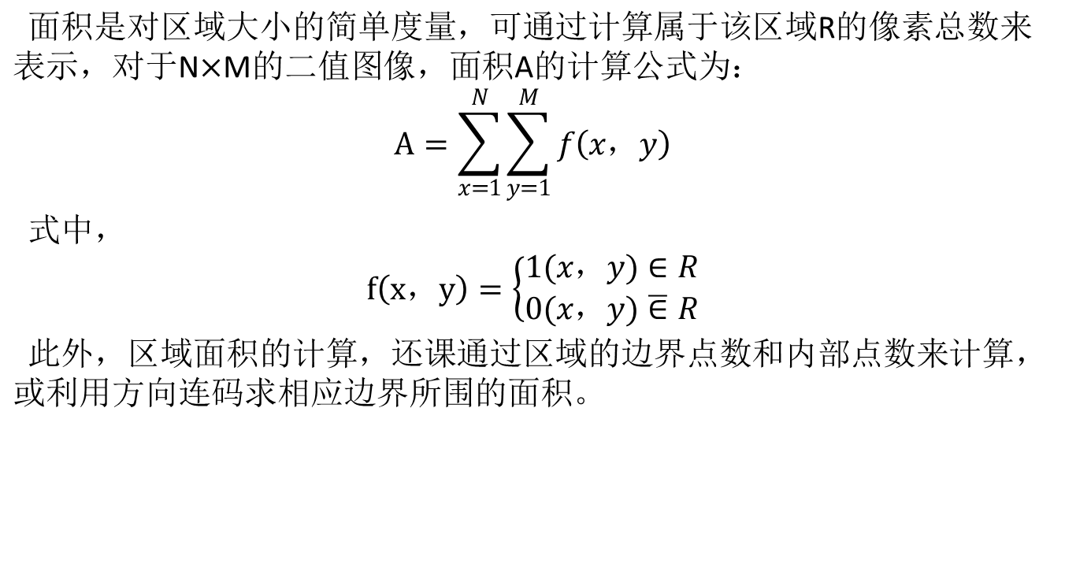
1.点状地图符号识别的统计法
基于组合特征的识别方法
面积

Slide 17
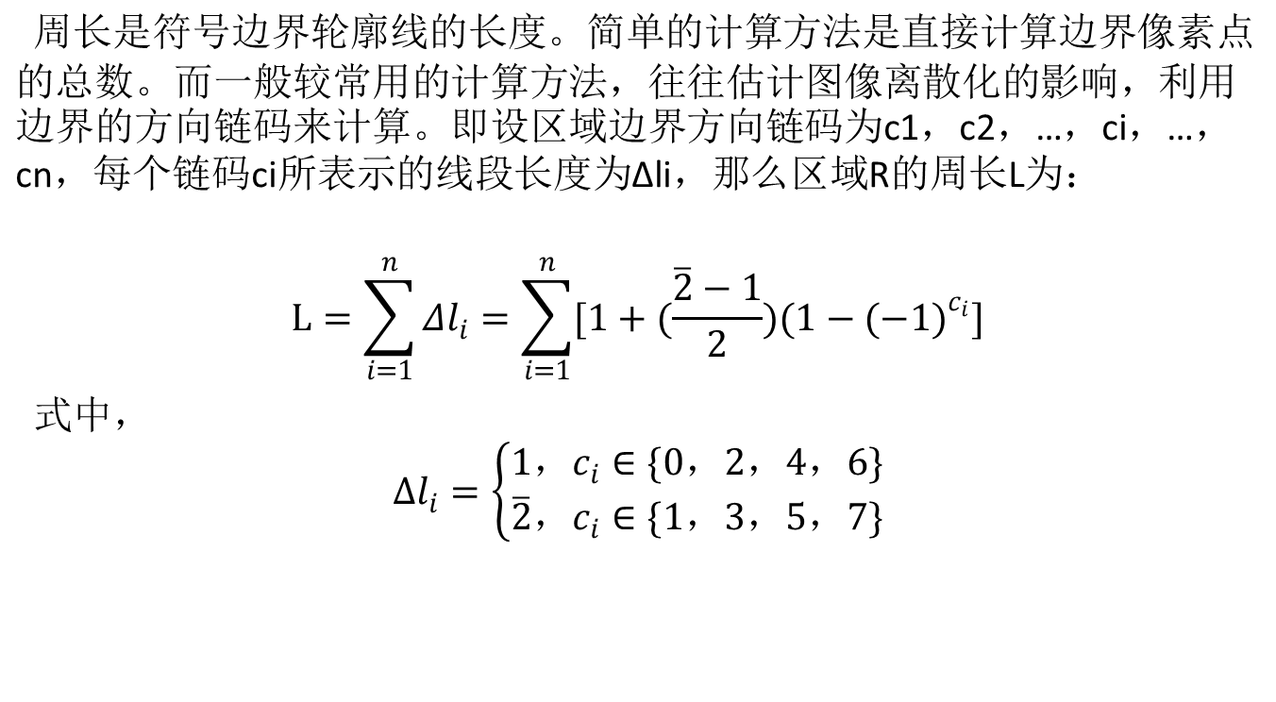
1.点状地图符号识别的统计法
基于组合特征的识别方法
周长

Slide 18
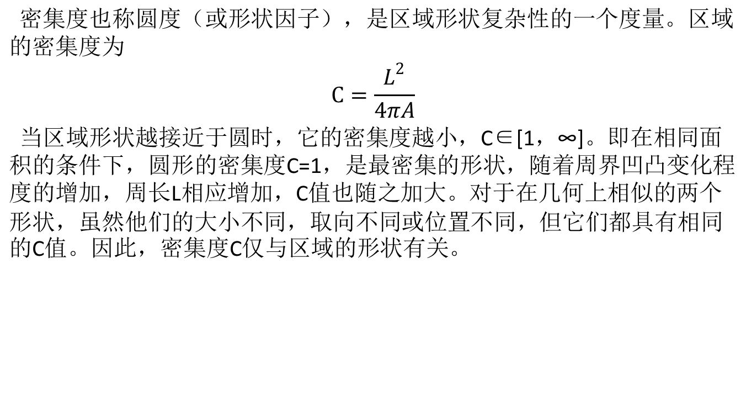
1.点状地图符号识别的统计法
基于组合特征的识别方法
密集度

Slide 19
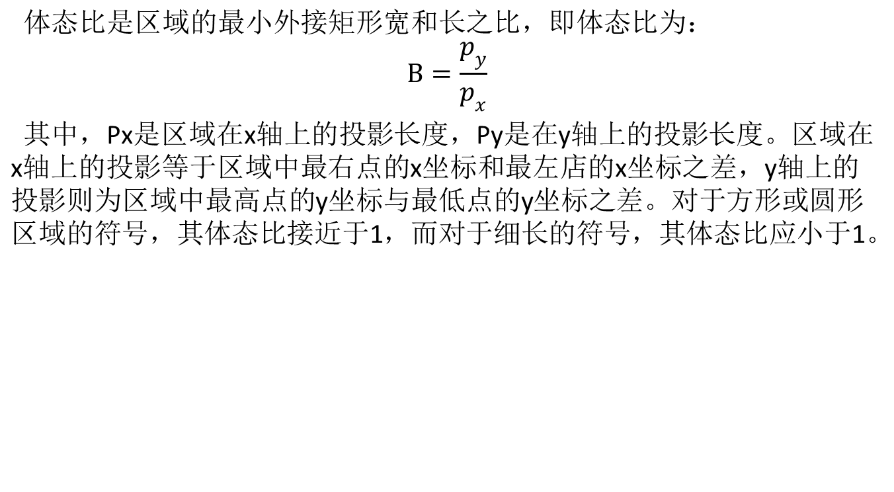
1.点状地图符号识别的统计法
基于组合特征的识别方法
体态比

Slide 20
1.点状地图符号识别的统计法
基于组合特征的识别方法
欧拉数
地图符号的拓扑特性表现在当符号图形由于拉伸、压缩、扭曲等而变形时，拓扑特性不变，但不能有撕裂和折叠。
地图符号的拓扑描述一般有连接成分数、孔数和欧拉数。连接成分数是区域内各连接成分的个数。一个集合的连接成分就是它的最大子集，在这个子集中的任何两点都可以用一条完全在子集中的曲线加以连接。孔数是区域内各连接成分的孔洞数，一个连接成分的孔数为它包含其他性质的连接成分的个数。
利用连接成分数和孔数，则可定义欧拉数。欧拉数能准确地刻划符号的连通性质，是点状地图符号的主要拓扑特征。

Slide 21
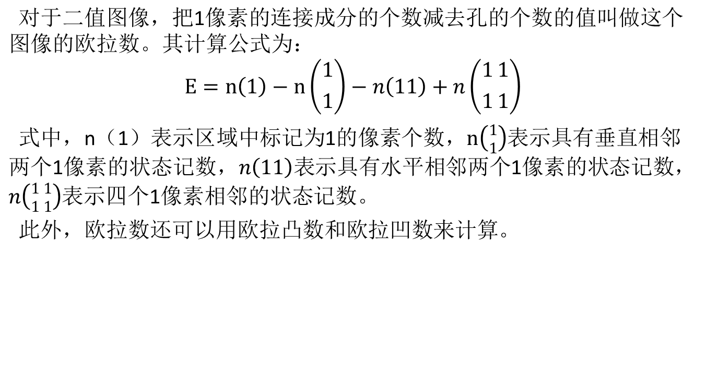
1.点状地图符号识别的统计法
基于组合特征的识别方法
欧拉数

Slide 22
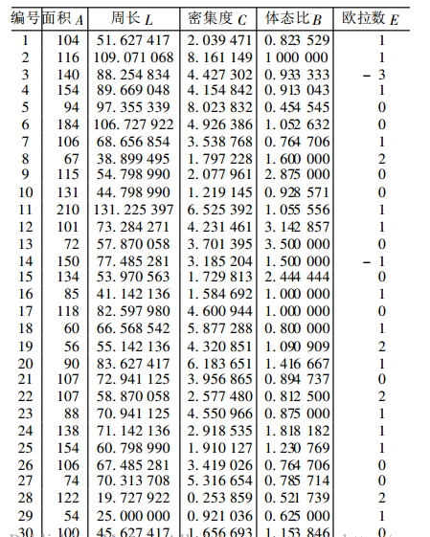
1.点状地图符号识别的统计法
基于组合特征的识别方法
实例应用
30个点的特征值组合：

Slide 23
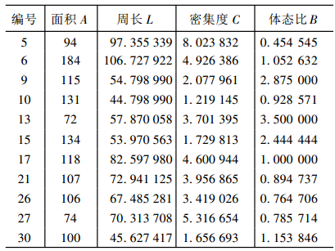
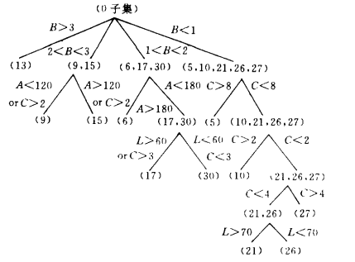
1.点状地图符号识别的统计法
基于组合特征的识别方法
实例应用
符号0子集的组合特征和决策树
组合特征
决策树

Slide 24
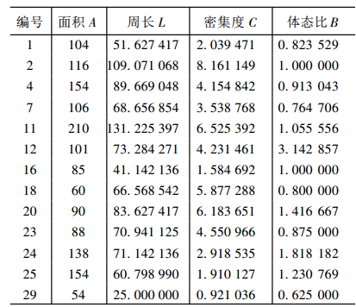
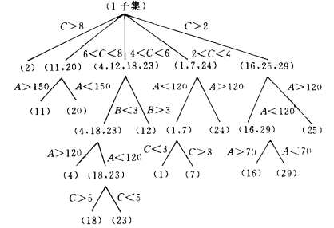
1.点状地图符号识别的统计法
基于组合特征的识别方法
实例应用
符号1子集的组合特征和决策树
组合特征
决策树

Slide 25
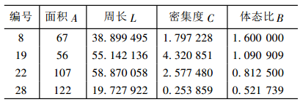
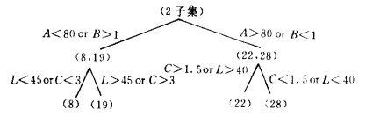
1.点状地图符号识别的统计法
基于组合特征的识别方法
实例应用
符号2子集的组合特征和决策树
组合特征
决策树

Slide 26
1.点状地图符号识别的统计法
基于组合特征的识别方法
实例应用
对于同一个符号子集来说,先选择什么样的特征作为阈值部件,可以设计出不同的决策树。因此,合理地构造决策树对于提高识别率是有帮助的。
在具体设计决策树的过程中，根据符号子集中的特征分布的实际情况，尽可能地进行宽松调整。因此，这样构造的识别系统具有一定的容错能力。
同时，由于组合特征的计算不是很复杂，因此，具体识别符号时，其处理速度也较快。

Slide 27
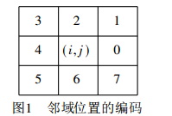
1.点状地图符号识别的统计法
基于傅里叶系数特征的识别方法
即将对象的轮廓线用链码表示出来后，进一步用傅里叶系数进行描述，由傅里叶系数提取形状特征不变量。
符号轮廓线的获取和链码表示
通过边界的跟踪所获得的是符号的一组边界像点，其输出可以是各边界像点的坐标，也可以用Freeman链码(即方向链码)表示。以链码的方式输出边界点可节省存储空间。采用方向链码来表示符号的轮廓线的具体做法是:设边界的像素序列为a₀，a₁，…，a_{m-1}，在把a₀作为图形的中心位置时，按照图1所示，对下一个a₁的方向进行编码。然后，再把a₁作为图1的中心位置，对a₂的方向进行编码。反复进行这种操作，则可根据最初a₀的位置和m-1个符号序列(各自都取得0～7中的某一个值)表示整个边界的像素序列。

Slide 28
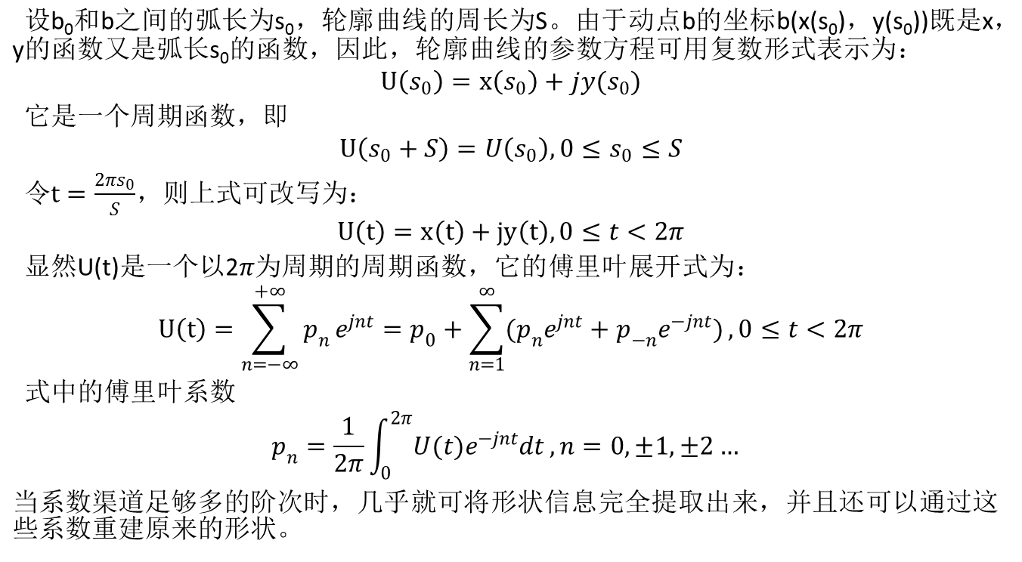
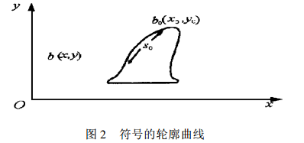
1.点状地图符号识别的统计法
基于傅里叶系数特征的识别方法
符号轮廓线的傅里叶系数描述

Slide 29
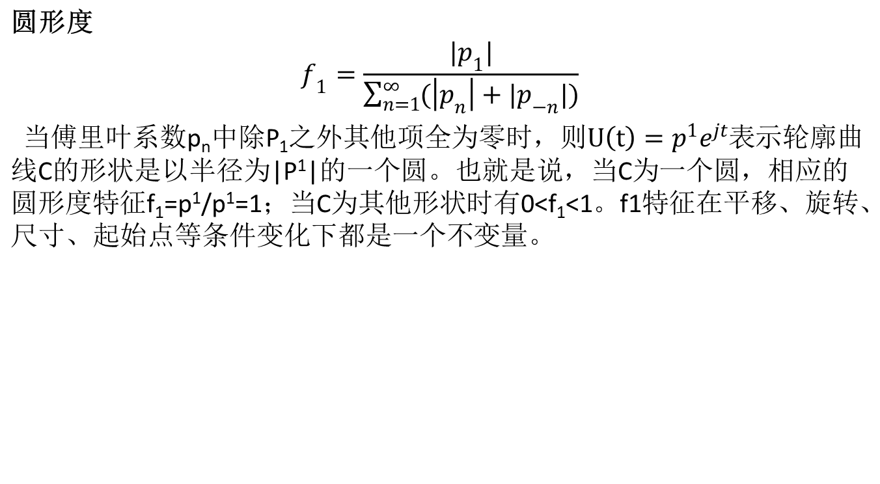
1.点状地图符号识别的统计法
基于傅里叶系数特征的识别方法
由傅里叶系数提取形状特征不变量

Slide 30
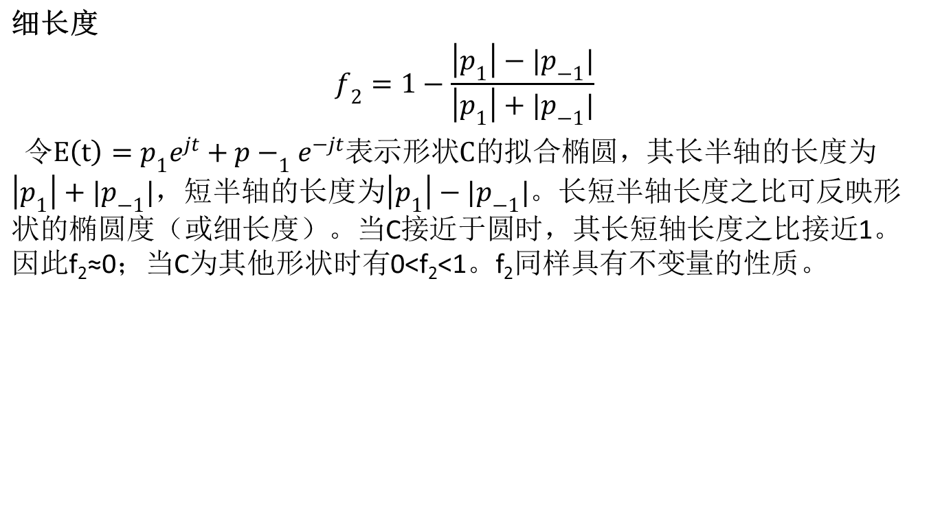
1.点状地图符号识别的统计法
基于傅里叶系数特征的识别方法
由傅里叶系数提取形状特征不变量

Slide 31
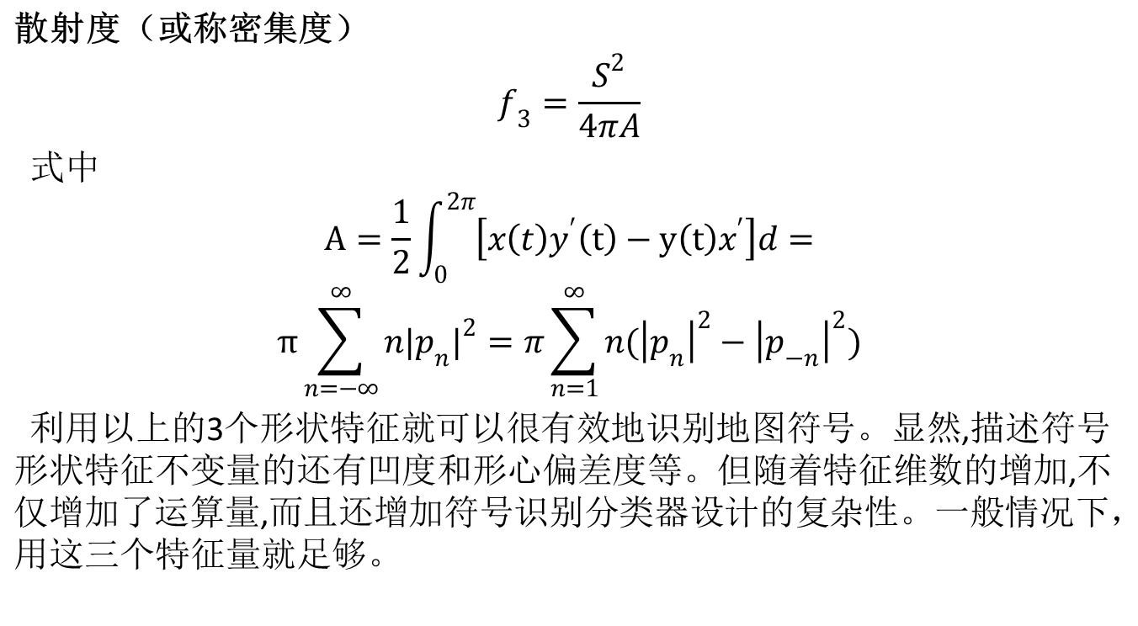
1.点状地图符号识别的统计法
基于傅里叶系数特征的识别方法
由傅里叶系数提取形状特征不变量

Slide 32
1.点状地图符号识别的统计法
三种方法的优缺点比较
类型 | 优点 | 缺点
矩特征 | 计算简便 | 对分辨率要求较高、在某些角度下不具有旋转不变性
组合特征 | 计算简便、处理速度较快 | 需要构造决策树
傅里叶系数特征 | 效果较好，只需较少的维数就可识别具体的对象 | 计算量大，对于形状相似的物体较难区分，要求描述对象的外围轮廓线为封闭区域

Slide 33

2.点状地图符号识别的结构法 &统计—结构法

Slide 34

2.点状地图符号识别的结构法
概念定义
结构法是基于符号的结构特征进行符号的识别, 把一个复杂的地图符号分解为若干较简单的组成部分(基元) 的组合, 通过对基元的识别, 进而识别复杂的地图符号。

Slide 35
2.点状地图符号识别的结构法
概念定义
结构法是基于符号的结构特征进行符号的识别, 把一个复杂的地图符号分解为若干较简单的组成部分(基元) 的组合, 通过对基元的识别, 进而识别复杂的地图符号。

Slide 36
2.点状地图符号识别的结构法
基于结构特征的地图符号的识别过程
基元之间关系的分析与描述：
方法：模式文法描述法和相关位置描述法
地图符号的识别
基元的选择与提取：
郝向阳提出5 种基元: 直线段、曲线段、闭合线段、闭合填充域、孤立点。

Slide 37
2.点状地图符号识别的结构法
基元之间的关系描述
模式文法描述法是结构模式识别中的传统方法，以文法概念为基础。当地图符号的基元数量和种类不明确时，该方法不适用。
基于基元之间的相关位置描述可以识别地图符号。例如：
    直线段之间的位置关系（平行、相交等）
    孤立点之间的位置关系
    填充区域与直线段之间的关系
    等等

Slide 38
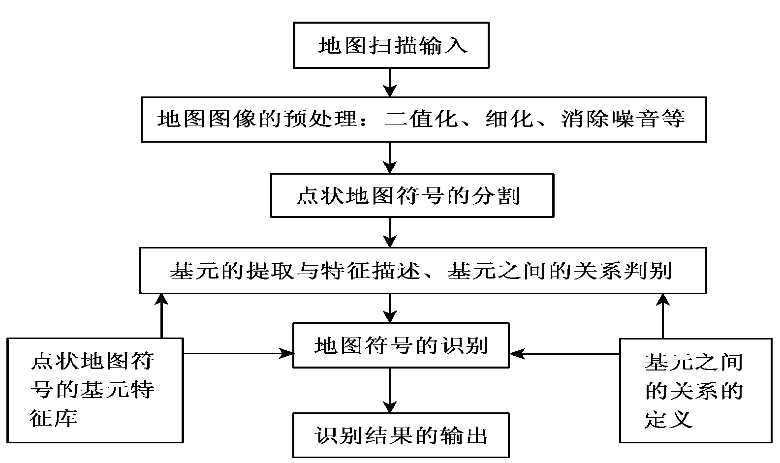
2.点状地图符号识别的结构法
点状地图符号的结构法识别过程

Slide 39
2.点状地图符号识别的统计—结构法
概念定义
统计—结构法是模式识别中的统计方法与结构方法的结合, 兼顾地图符号的统计特征和结构特征, 比较全面地考虑了地图符号的特征。

Slide 40
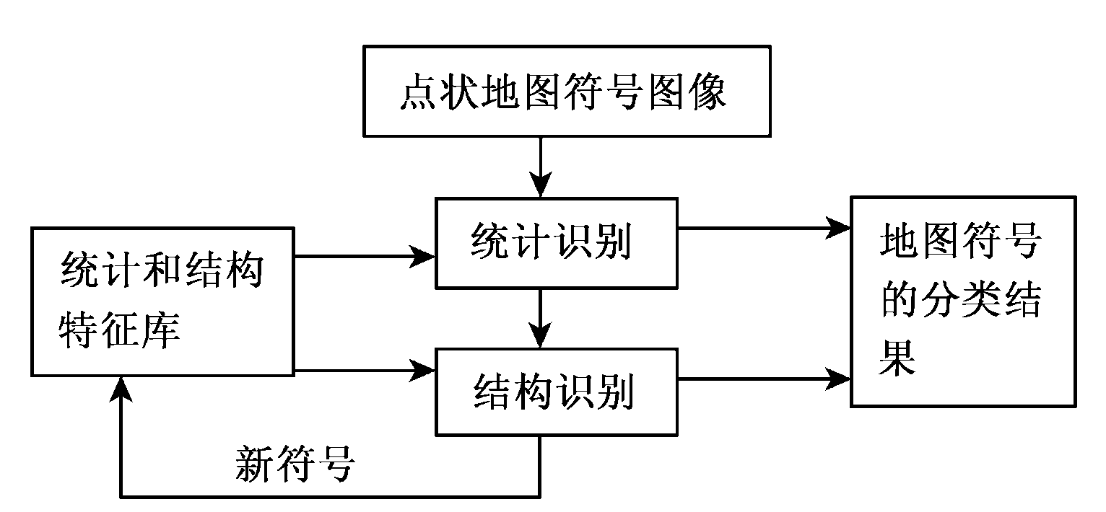
2.点状地图符号识别的统计—结构法
点状地图符号的统计—结构法识别过程

Slide 41
地图符号识别中使用的结构特征
地图符号的识别主要依据地图要素（符号）的结构特征，但是，这些特征是多种多样的，在这里只利用概略性特征，内容如下：
  已知定位信息：用于识别图廓点、方里网线等。
  点状地图符号的大小：符号的高度和宽度。
  点状地图符号的连通性：在一个点状地图符号中，连成一片的象素集合称为一个“块”，用块数来反映点状地图符号的连通性。
  点状地图符号象素的占有率：用符号所占的象素总数与该符号的最外接矩形所包围的象素总数的比表示。
  线划宽度：比如等高线图上计曲线与首曲线的宽度就有明显差异。
  线划端点的数量与特性：线划的端点可以分为自由端点（不与其它线划相连）和非自由端点（与其它线划相连）两种。
  线划长度：反映线状地图符号中基本符号单元的长度，不同的取值范围表示了不同的地图要素，它是线状地图符号的一种重要结构特征。
  线划的形状：有闭合线和不闭合线之分。也可以按规则几何形状划分，比如三角点符号为正三角形；行树符号为一系列圆等。
  线划之间的关系：主要体现在线状地图符号中基本符号单元之间的关系，还有线划间的拓扑关系。

